Slide 1
第七讲 单区域OSPF 《路由与交换技术》
主讲：计算机科学与工程学院--陈朝华
电话：13824275621（675621）
邮箱：23582105@qq.com
微信：jxhzlaohei

Slide 2
课程目标
掌握OSPF的概念
理解OSPF邻居表、LSDB、路由表的概念
理解OSPF报文的首部封装格式
掌握OSPF的五种消息类型
掌握OSPF的网络类型及其工作方式
掌握OSPF的路由器ID的概念与作用
掌握DR/BDR的概念及选举过程
掌握OSPF邻居状态演进、链路状态交互过程

Slide 3
OSPF的基本概念
OSPF（Open Shortest Path First，开放最短路径优先）是IETF（Internet Engineering Task Force，互联网工程任务组）组织开发的一个基于链路状态的自治系统内部网关协议。目前针对IPv4协议使用的是OSPF Version 2。ospf直接工作在ip层之上，ip协议号89，ospf以组播方式发送协议包；
链路状态路由协议使用SPF最短路径优先算法计算和选择路由，这类路由协议只关心网络中链路或接口的状态；
spf算法是以自身为根节点计算出一棵最短路径树，在这棵树上由根到各节点的累计开销最小；
即由根到各节点的路径在整个网络中都是最优的，这样也就获得了由根去往各个节点的路由。

Slide 4

填空题
3分
目前针对IPv4协议使用的是 [填空1] 。ospf直接工作在ip层之上，ip协议号 [填空2] ，ospf以 [填空3]方式发送协议包
正常使用填空题需3.0以上版本雨课堂
作答

Slide 5
OSPF工作过程
(1)了解自身链路
每台路由器了解其自身的链路，即与其直连的网络。
(2)寻找邻居
先寻找网络中可与自己交换链路状态信息的周边路由器，可以交互链路状态信息的路由器互为邻居。
(3)创建链路状态数据包
路由器一旦建立了邻居关系，就可以创建链路状态数据包。
(4)链路状态信息传递
路由器将描述链路状态的LSA泛洪到邻居，最终形成包含网络完整链路状态信息的链路状态数据库。
(5)计算路由
路由区域内的每台路由器都可以使用SPF算法来独立计算路由。

Slide 6
OSPF协议主要优点
（1）OSPF 适合在大范围的网络；
（2）组播触发式更新；
（3）收敛速度快；
（4）以开销作为度量值；
（5）避免路由环路；
（6）应用广泛。

Slide 7
OSPF--链路、链路状态、区域
链路（Link）
就是路由器上的接口，在这里，应该指运行在OSPF进程下的接口。
链路状态（Link-State）
链路状态（LSA）就是OSPF接口上的描述信息，例如接口上的IP地址，子网掩码，网络类型，Cost值等等，OSPF路由器之间交换的并不是路由表，而是链路状态（LSA），OSPF通过获得网络中所有的链路状态信息，从而计算出到达每个目标精确的网络路径。OSPF路由器会将自己所有的链路状态毫不保留地全部发给邻居，邻居将收到的链路状态全部放入链路状态数据库（Link-State Database），邻居再发给自己的所有邻居，并且在传递过程中，绝对不会有任何更改。
OSPF区域
因为OSPF路由器之间会将所有的链路状态（LSA）相互交换，毫不保留，当网络规模达到一定程度时，LSA将形成一个庞大的数据库，势必会给OSPF计算带来巨大的压力；为了能够降低OSPF计算的复杂程度，缓存计算压力，OSPF采用分区域计算，将网络中所有OSPF路由器划分成不同的区域，每个区域负责各自区域精确的LSA传递与路由计算，然后再将一个区域的LSA简化和汇总之后转发到另外一个区域，这样一来，在区域内部，拥有网络精确的LSA，而在不同区域，则传递简化的LSA。区域的划分为了能够尽量设计成无环网络，所以采用了Hub-Spoke的拓朴架构，也就是采用核心与分支的拓朴

Slide 8
填空题
4分
OSPF路由器之间交换的并不是路由表，而是链路状态，包括接口上的 [填空1] ， [填空2] ， [填空3] ， [填空4] 等等，
正常使用填空题需3.0以上版本雨课堂
作答

Slide 9
OSPF--邻居
OSPF只有邻居之间才会交换LSA，路由器会将链路状态数据库中所有的内容毫不保留地发给所有邻居，要想在OSPF路由器之间交换LSA，必须先形成OSPF邻居，OSPF邻居靠发送Hello包来建立和维护，Hello包会在启动了OSPF的接口上周期性发送，在不同的网络中，发送Hello包的间隔也会不同，当超过4倍的Hello时间，也就是Dead时间过后还没有收到邻居的Hello包，邻居关系将被断开。

Slide 10
OSPF--邻居条件
两台OSPF路由器必须满足4个条件，才能形成OSPF邻居，4个必备条件如下： 1.Area-id（区域号码） 即路由器之间必须配置在相同的OSPF区域，否则无法形成邻居。 2.Hello and Dead Interval（Hello时间与Dead时间） 即路由器之间的Hello时间和Dead时间必须一致，否则无法形成邻居。 3.Authentication（认证） 路由器之间必须配置相同的认证密码，如果密码不同，则无法形成邻居。 4.Stub Area Flag（末节标签） 路由器之间的末节标签必须一致，即处在相同的末节区域内，否则无法形成邻居。

Slide 11
OSPF--邻接
两台OSPF路由器能够形成邻居，但并不一定能相互交换LSA，只要能交换LSA，关系则称为邻接（Adjacency）。邻居之间只交换Hello包，而邻接（Adjacency）之间不仅交换Hello包，还要交换LSA。

Slide 12
填空题
3分
要想在OSPF路由器之间交换LSA，必须先形成OSPF [填空1] ，OSPF [填空2] 靠发送 [填空3] 来建立和维护。
正常使用填空题需3.0以上版本雨课堂
作答

Slide 13
填空题
1分
邻居之间只交换Hello包，而 [填空1] 之间不仅交换Hello包，还要交换LSA。
正常使用填空题需3.0以上版本雨课堂
作答

Slide 14
OSPF的邻居表：
OSPF路由器通过发送OSPF HELLO的消息，希望能在接口所连接的网络上发现其它同样启用了OSPF协议的路由器。也就是说通过OSPF HELLO消息去寻找能够交换链路状态的邻居。然后用一张表格来记录这些邻居，比如自己的接口上所连接的OSPF邻居设备，及自己与邻居之间的邻居状态等。

Slide 15
OSPF的LSDB（链路状态数据库）
充分交换链路状态通告消息后，同一个区域的OSPF路由器最终实现LSDB的同步，整个区域内所有的路由器都拥有相同的LSDB。形式上是一张表，实际上包含了各个路由器通告自己链路状态信息，可以抽象成一张包含路径权重的有向图。其中权重为这个方向上路径的开销值。
当所有的路由器拥有了完全相同的地图之后，这些路由器再以本路由器自己为根，计算出去往各个网络的最短距离，添加到路由表中。

Slide 16
OSPF的路由表
得到全网的拓扑结构后，路由器以自己为根，通过SPF算法计算出到达各网络的最短距离，添加到OSPF路由条目中。
如果路由器通过不同的方式学习到去往同一个网络的路由，会比较这两种方式路由优先级。华为的OSPF优先级为10.

Slide 17
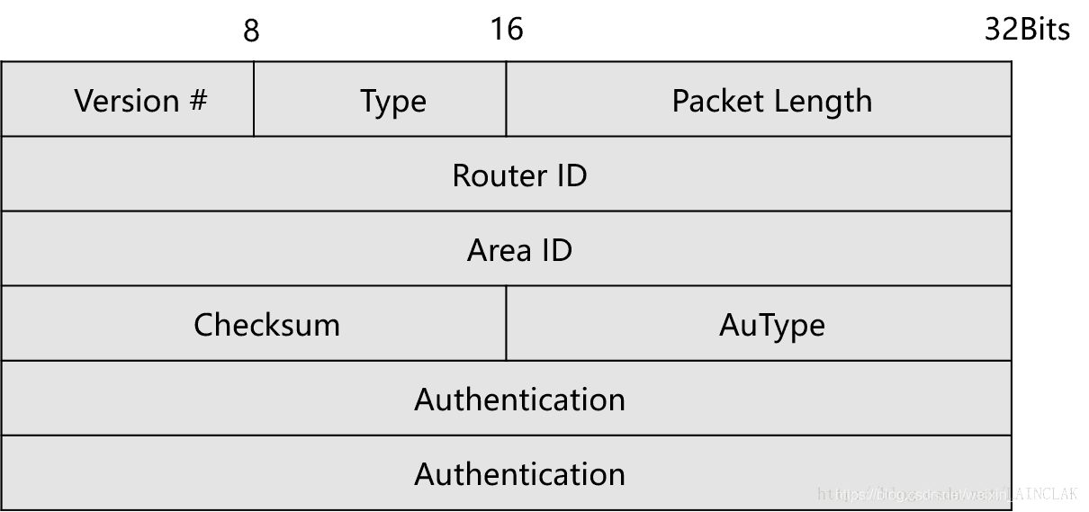
OSPF报文的首部封装格式
报文格式重要字段 | 长度（字节） | 作用
version | 8 | 版本
type | 8 | OSPF报文类型：1为Hello，2为DD，3为LSR，4为LSU，5为LSACK
packet length | 16 | OSPF报文总长度
router-id | 32 | 自己的R-ID
area-id | 32 | 区域id
checksum | 16 | 除认证字段的校验和
autype | 16 | 认证字段：0为不认证，1为简单明文，2为MD5
authentication | 64 | 验证信息：0没有，1为明文密码，2为key id

Slide 18
填空题
3分
在目前的IPv4中，版本字段的值是 [填空1]，长度字段是 [填空2] 的长度，校验字段校验的是 [填空3] 。
正常使用填空题需3.0以上版本雨课堂
作答

Slide 19
OSPF的报文类型
类型 | 报文名称 | 报文描述
1 | Hello | 用于发现直连链路上的邻居，以及维护邻居关系。
2 | DD（数据库描述消息） | 用于描述LSDB，携带的是LSDB中LSA的头部数据，仅仅是LSA头部数据清单，不是全部LSA内容。
3 | LSR（链路状态请求） | 用于向OSPF邻居请求LSA。
4 | LSU（链路状态更新） | 用于发送LSA，报文中携带了完整的LSA数据。LSA是承载在LSU中进行泛洪的。
5 | LSAck（链路状态确认） | 设备收到LSU后，LSAck用于对接收的LSA进行确认。

Slide 20
OSPF的网络类型
网络类型 | 数据链路层 | 报文目的地址 | 是否选举DR/BDR
点对点 | PPP、HDLC | 224.0.0.5 | 否
广播 | 以太网 | 224.0.0.5 224.0.0.6 | 是
非广播多路访问 | 帧中继 ATM、X.25 | 邻居单播IP地址 | 是
点到多点 | 无 | 224.0.0.5 | 否
Notes:
224.0.0.5：该组播IP地址指所有的OSPF路由器；
224.0.0.6：该组播IP地址指所有的OSPF DR路由器；

Slide 21
OSPF路由器的Router-ID
32位的Router-ID，用点分十进制表示，用于在全域标识一台OSPF路由器。
loopback接口最主要的应用是：将loopback接口地址设置为该设备产生的所有ip数据包的源地址，因为loopback接口地址稳定且是单播地址，所以通常将loopback接口地址视为设备的标志，在认证或安全等服务器上设置允许或禁止携带loopback接口地址的报文通过，就相当于允许或禁止某台设备产生的报文通过，这样可以简化报文过滤规则。

Slide 22
OSPF路由器ID生成步骤
步骤1：如果有手工配置的路由器ID，就用配置的ID；
步骤2：如果没有，但创建了逻辑接口（loopback接口），就选择其中最大的IP地址；
步骤3：如果没有手动指定，也没有Loopback地址，则在活动的物理接口中找出最大的ip地址作为路由器的ID。

Slide 23
OSPF的DR/BDR
产生背景：在广播链路和多路访问链路中（即多路访问网络），网络会充斥大量重复链路状态信息，影响网络带宽，浪费设备处理资源。
班级共享通讯方式为实例。
指定路由器（DR）：指当路由器被连接到同一多路访问网络时，都需要一个指定路由器DR。具有相同优先级的路由器中选择DR时，拥有最高路由器ID的路由器将成为DR。
备用指定路由器(BDR):指多路访问链路上随时准备着的待命的DR。它从OSPF邻接路由器上接收所有的路由更新，但并不泛发链路信息状态（LSA)。

Slide 24
OSPF的DR/BDR选举
DR/BDR的选举是通过Hello报文实现的，发送在2-Way状态后。路由器将自己接口的DR优先级写在Hello报文“DR优先级”字段中，华为路由器接口缺省为1，优先级为0的，不具备参选资格；
要点：
四种状态：既无DR又无BDR，有DR无BDR，有BDR无DR， BDR、DR都有
先比优先级；
再比路由器ID。
控制结果最佳做法：不是提高接口的优先级，而是将不希望参选的接口优先级设置为0

Slide 25
OSPF的几种状态（1）
Down（失效）：未正式开始，尚未接收到Hello报文
Init（初始）：收到直连路由器的Hello报文，但在Hello报文中未发现自己的RID，将“邻居”状态设置为Init。
2-Way：收到直连路由器的Hello报文，在Hello报文中发现有自己的RID，将“邻居”状态设置为2-Way。

Slide 26
OSPF的几种状态（2）
ExStart（交换初始）：该状态下，路由器发送空的DD报文来协商Master/Slave；RID最大的为Master，DD序列号由Master决定。
Exchange（交换）：向邻居发送DD报文，报文中包含LSA的头部，DD报文逐个发送，序号由Master决定、递增。

Slide 27
OSPF的几种状态（3）
Loading（加载）：该状态下，比较，向邻居发送LSR请求LSA完整数据。对方用LSU报文响应，收到LSU后，用LSAck进行确认；
Full（邻接）：完成了邻居之间的同步。

Slide 28
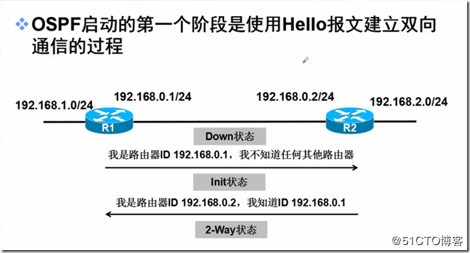
Ospf状态图1

Slide 29
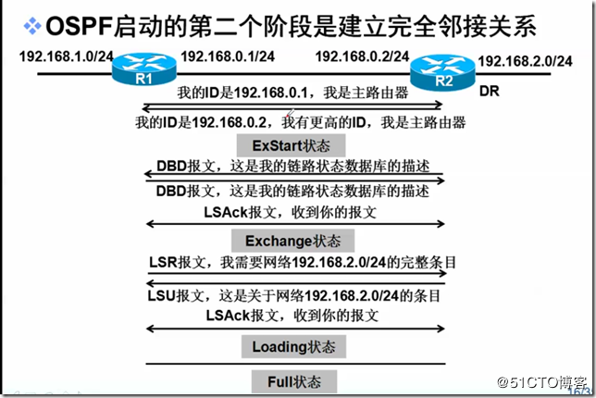
Ospf状态图2

Slide 30
填空题
3分
在描述的OSPF邻居状态中， [填空1] [填空2] [填空3] 属于稳定状态，其余邻居状态属于过渡状态。
正常使用填空题需3.0以上版本雨课堂
作答

Slide 31
路由计算
迪克斯彻（Dijkstra）算法，计算最短路径树。
1、路由器将自己作为树根；
2、路由器将自己直连的邻居节点添加到树状拓扑中，将非直连节点添加到候选拓扑中；
3、将每个候选列表中的节点与拓扑中的节点进行比较，若候选节点与任何一个邻居节点的开销值最小，则将候选节点添加到树状拓扑中，并将其从候选列表中删除；
4、执行上述算法，直至候选列表中所有节点都被添加到树状拓扑中。

